Slide 1

SISTEMA PREDICTIVO DE VENTAS CON LSTM + MECANISMO DE ATENCIÓN
Equipo 2
JUAN ESTEBAN AGUDELO-JUAN PABLO JIMENEZ-JUAN ANDRES GARCIA

Slide 2
OBJETIVO DEL EQUIPO
Crear un modelo de regresión neuronal capaz de predecir ventas utilizando únicamente la variable Temperatura, permitiendoestableceruna referenciabásica frente al modelo múltiple.

Slide 3
ACTIVIDADES REALIZADAS
•Carga del dataset sintéticogeneradopor el Equipo 1.
•Preparación de losdatos, extrayendo solo la columna Temperatura como entrada y Ventas como salida.
•Implementación de una red neuronal con:
•1 capa densa
•1 sola neurona
•Entrenamiento durante 500 épocas, monitoreando la pérdida.
•Generación de predicciones de prueba.
•Guardado del modelo entrenado.
•Gráfico de pérdida (Loss) exportado como imagen.

Slide 4
ARQUITECTURA DEL MODELO
•Tipo: Perceptrón simple (regresión)
•Entrada: 1 variable
•Salida: 1 valor continuo
•Optimizador: Adam (lr = 0.1)
•Loss: MSE

Slide 5
RESULTADOS
•El modelo pudo ajustar una relación lineal entre temperatura y ventas.
•Predicciones generadas para temperaturas de 15, 20, 30 y 40 grados.
•Gráfico de pérdida que refleja convergencia estable.
•Modelo guardado como modelo_simple.h5.

Slide 6
CONCLUSIONES
•El modelo simple es ligero, rápido y fácil de interpretar.
•Funcionacomo referencia base para comparar contra modelos más complejos.
•Su precisión depende fuertemente de la linealidad de la variable Temperatura.

Slide 7
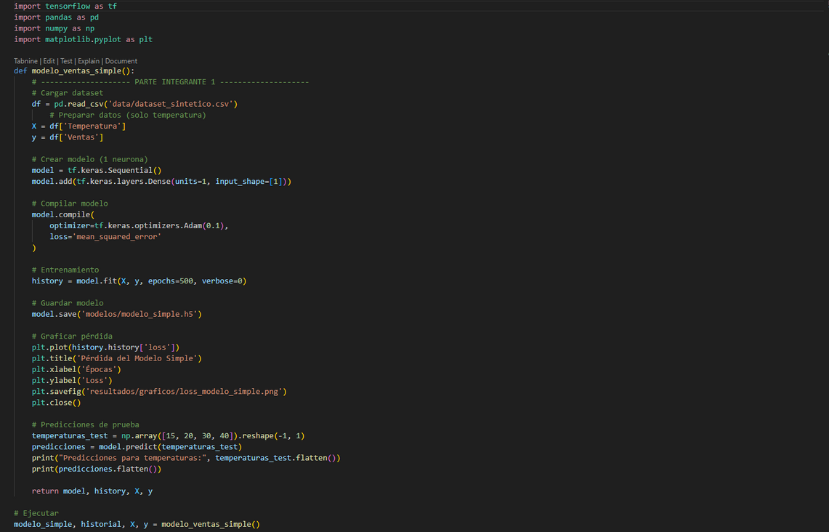
CODIGO

Slide 8
GRACIAS

